Slide 1
B.C.S. PANORAMA EPIDEMIOLOGICO 2018
MORBILIDAD GENERAL, INFLUENZA DENGUE, SEMANA # 13
2018
FUENTE: PLATAFORMA SINAVE. SUIVE WNDOWS. SSA
CORTE DE INFORMACION AL 05 - 04 -2018
DEPARTAMENTO DE VIGILANCIA EPIDEMIOLOGICA
RESPONSABLE: DR. MAURICIO BERNAL HERNANDEZ
APOYO TECNICO: ING. ERNESTO NAVARRO HIGUERA

Slide 2
MORBILIDAD GENERAL
BOLETIN EPIDEMIOLOGICO SEMANAL SEMANA 13 2018
DIRECCION DE SERVICIOS DE SALUD
SUBDIRECCION DE CONTROL Y PREVENCION DE ENFERMEDADES
DEPARTAMENTO DE VIGILANCIA EPIDEMIOLOGICA
Prontuario semana 13-2018
Padecimiento | 2018 | 2017 | Variación
Infecciones respiratorias agudas * | 76,243 | 85,191 | -10.50
Enfermedades diarreicas agudas** | 13,638 | 11,745 | 16.12
Infección de vías urinarias | 11,057 | 10,889 | 1.54
Otitis media aguda | 4,053 | 3,154 | 28.50
Gingivitis y enfermedad periodontal | 3,953 | 4,337 | -8.85
Úlceras, gastritis y duodenitis | 3,700 | 3,195 | 15.81
Conjuntivitis | 3,214 | 3,147 | 2.13
Enfermedades de Transmisión Sexual *** | 1,475 | 1,234 | 19.53
Obesidad | 1,274 | 1,922 | -33.71
Hipertensión arterial | 787 | 794 | -0.88
Asma | 735 | 747 | -1.61
Varicela | 506 | 562 | -9.96
Diabetes mellitus (ambas) **** | 472 | 532 | -11.28
Accidentes de transporte en vehículos con motor | 440 | 495 | -11.11
Insuficiencia venosa periférica | 289 | 401 | -27.93
Otras helmintiasis | 278 | 440 | -36.82
Quemaduras | 229 | 263 | -12.93
Depresión | 227 | 223 | 1.79
Hiperplasia de la próstata | 150 | 199 | -24.62
Edema, proteinuria y transtornos hipertensivos en el embarazo, parto y | 131 | 117 | 11.97
Total : | 125,292 | 132,966 | -5.77
Fuente: EPIMORBI-SUAVE. Subdirección de Prevención y Control de Enfermedades. Secretaría de Salud. B.C.S.
*Incluye: infección respiratoria aguda, faringitis, amigdalitis estreptococica, neumonía, bronconeumonía e influenza.
**Incluye: amibiasis intestinal, shigelosis, fiebre tifoidea, giardiasis, enfermedad diarreica aguda, intoxicación alimentaria
bacteriana, paratifoidea, otras salmonelosis y otras infecciones intestinales debidas a protozoarios.
***Incluye: VIH, candidiasis urogenital, herpes genital, infección gonocócica genitourinaria, linfogranuloma venéreo,
sífilis adquirida, tricomoniasis urogenital, chancro blando y vulvovaginitis aguda.
**** Incluye diabetes mellitus tipo 1 y 2.
Observación: Se Incluye información de Consultorios Anexos a Farmacia
Nota: información disponible en el sistema de notificación, para el mismo período en ambos años.

Slide 3
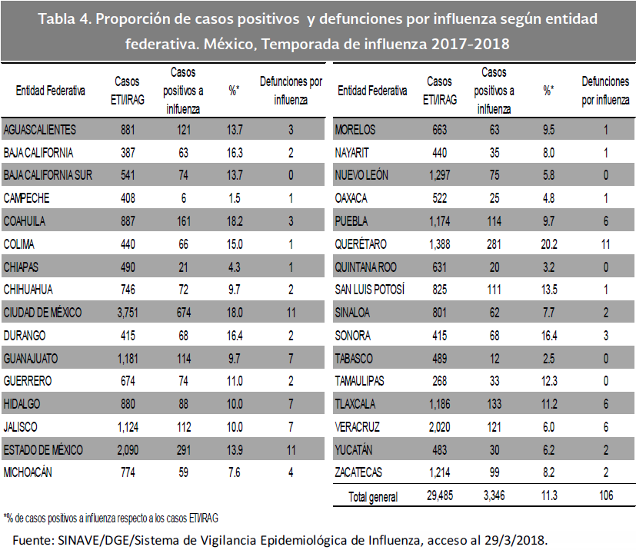
INFLUENZA 2018
BOLETIN EPIDEMIOLOGICO SEMANAL SEMANA 13 2018

